Slide 1
ВИДОВЕ ТРАФИК НА ХОРА И
НОВИ ТЕНДЕНЦИИ В СТРАНИТЕ-ЧЛЕНКИ
Укрепване на капацитет, обмен на опит и изследователска дейност в сферата на сигурността, BG65ISPR001-3.004-0002
Антоанета Василева

Slide 2
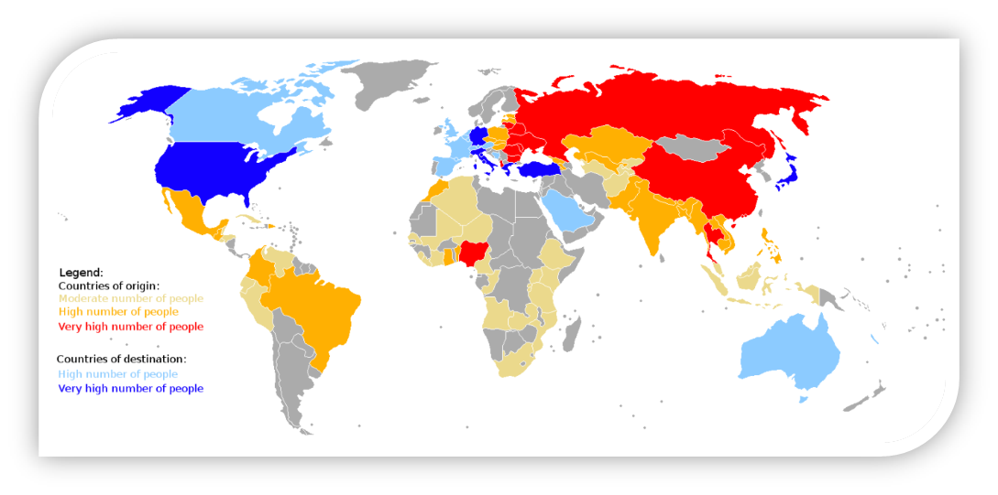
ВИДОВЕ ТРАФИК НА ХОРА
Вътрешен трафик на хора
Външен/международен трафик на хора

Slide 3
СИТУАЦИЯТА В БЪЛГАРИЯ
България е трайно сред петте държави (Румъния, Франция, Италия, Полша) в ЕС
Сексуалната експлоатация, следвана от трудовата експлоатация или принудителен труд, държане в принудително подчинение, просия или джебчийство
Засилване на ролята на Интернет
Увеличен брой мъже, подали сигнал за трудова експлоатация
Броят на сигналите надвишава значително броя на реално потърсилите и възползвалите се от помощ и подкрепа
„Продадена“ от членове на семейството им
89 жертви и 40 осъдени през 2023 г.
През 2023г. над половината сигнали, подадени в НКБТХ, са за сексуална експлоатация на жени и момичета.

Slide 4
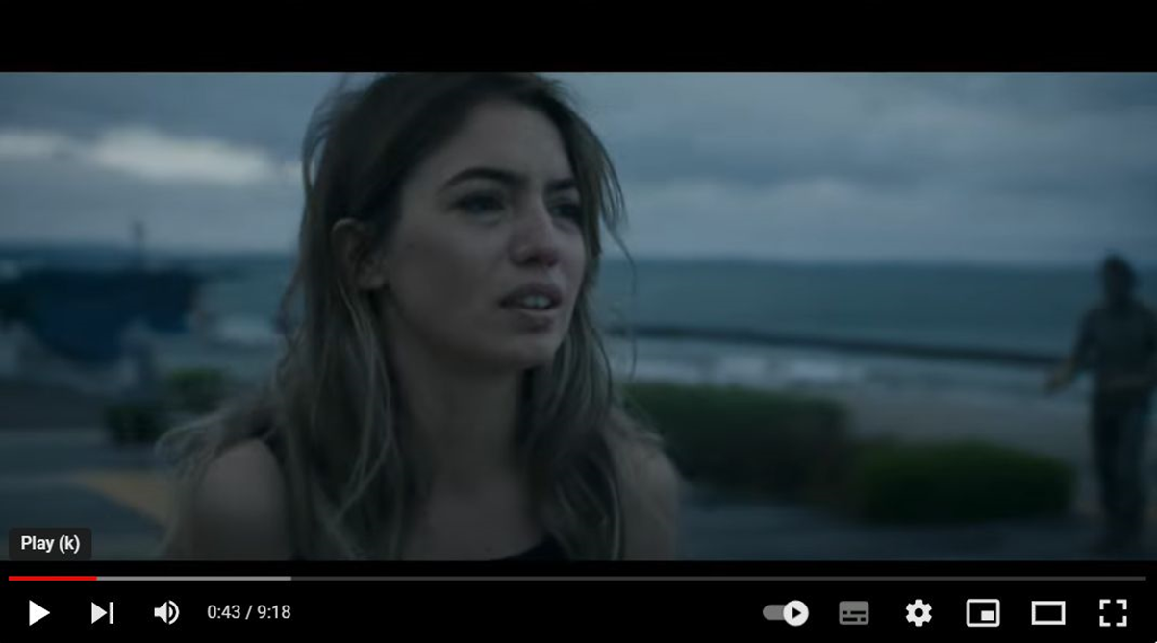
СЕКСУАЛНА ЕКСПЛОАТАЦИЯ
https://www.youtube.com/watch?v=d0C1VdMbrso

Slide 5
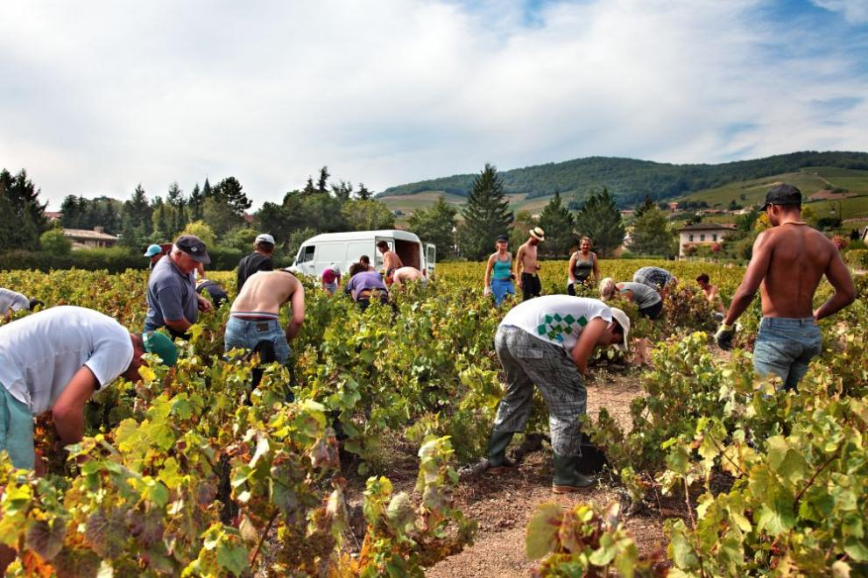
ТРУДОВА ЕКСПЛОАТАЦИЯ
Злоупотреба с труда на жертвите
Чрез измама или възползване от
уязвимо положение
Често под принуда, с минимално или
никакво заплащане
Отнети документите за самоличност
Икономически сектори на
експлоатация
Трудна идентификация
Виждаш ли ме?: https://www.youtube.com/watch?v=JwNAe6E1rBU

Slide 6
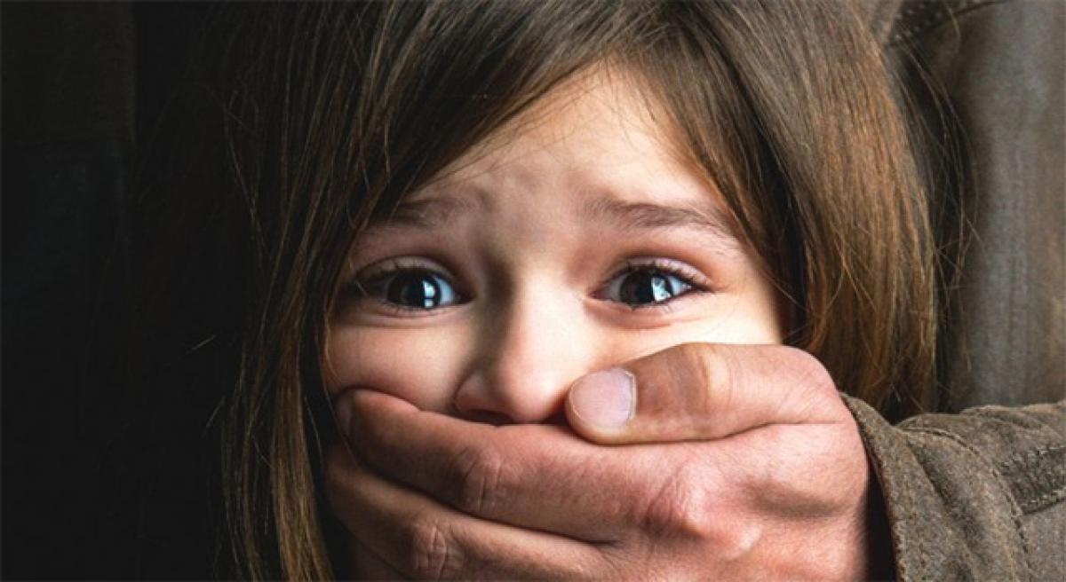
ТРАФИК НА ДЕЦА
Данните показват, че делът на децата жертви се е утроил през последните 15 години
Сексуална и трудова експлоатация
Просия и принудително извършване на престъпления
Повишена уязвимост, свързана с Интернет

Slide 7

ТРАФИК НА БРЕМЕННИ ЖЕНИ
Експлоатация чрез продажба на бебета
Втората най-често срещана форма на експлоатация на жени в периода 2015-2019г.
Млади жени между 18-40 год.
Гърция и Франция
Бургас, Камено, Айтос, Сливен и Варна
15 000 – 30 000 евро
Гърция, Швейцария, Австрия и Англия

Slide 8
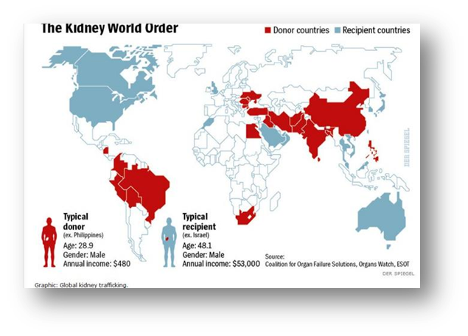
ТРАФИК НА ОРГАНИ
Измама и злоупотреба на уязвимо положение
Обещано високо заплащане
Най-често търсените са бъбреците, чрен дроб и яйцеклетки
САЩ, Канада, Австралия и Саудитска Арабия, Гърция и Кипър
Яйцеклетки – Гърция и Кипър

Slide 9

ПРИНУДИТЕЛНА ПРЕСТЪПНОСТ
Форма на експлоатация, при която жертвите са насилствено или чрез измама принудени да извършват незаконни дейности
Злоупотреба на уязвимо положение
Възраст 12-18 год.
Наркотици, кражби, измами и изнудване

Slide 10

ТРАФИК НА ХОРА В СПОРТА
Експлоатация на хора в спорта
Обещания за кариера в професионалния спорт
Подложени на принудителен труд, в условия, близки до робство или злоупотреба
Фалшиви договори или стипендии, често изисквайки предварително плащане от страна на семействата
Западна и Южна Африка, и Южна Америка, особено в спортове като футбол, баскетбол и лека атлетика

Slide 11

ТРАФИК НА ХОРА ПРЕЗ ИНТЕРНЕТ
Проучване на ГРЕТА (2022 г.)
https://www.coe.int/en/web/anti-human-trafficking/-/new-report-on-online-and-technology-facilitated-trafficking-in-human-beings
Оценка на степента на въздействие на технологиите върху трафика на хора
Оперативните и правните предизвикателства, пред които са изправени държавите при разкриването, разследването и наказателното преследване
Набиране, експлоатация и контрол на жертвите

Slide 12
ТРАФИК НА ХОРА ПРЕЗ ИНТЕРНЕТ
Използване на уеб стрининг с цел сексуална онлайн експлоатация (порнография)
Малко страни изискват онлайн платформите и технологичните компании да идентифицират и премахват съдържание със сексуална експлоатация на деца
Само в няколко страни използват технология за проверка на възрастта и ограничаване на достъпа на деца до порнографски уебсайтове

Slide 13
НОВИ ТЕНДЕНЦИИ
Ограничен напредък
Липса на политическа воля и недостатъчни ресурси
Проблеми с идентификацията на жертви
  Трудова експлоатация
  Мигрантите, особено нелегалните
  Децата и непридружените деца-мигранти
Принудителното извършване на престъпления - от 2% на 24% от всички докладвани случаи
Значително увеличение на случаите на трафик с цел на принудителна просия и фиктивни бракове
Нови предизвикателства със соругатното майчинство
Ревизирана Директива на ЕС за борба с трафика на хора, в сила от юли 2024 г.

